Slide 1
স্বাগতম

Slide 2
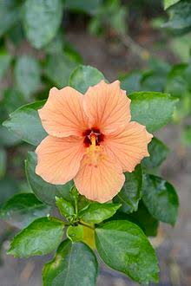
পরিচিতি
শিক্ষক পরিচিতি
অসীম কুমার মন্ডল
সহকারী শিক্ষক
হড্ডা মাধ্যমিক বিদ্যালয়
হড্ডা,কয়রা,খুলনা।
মোবাঃ০১৯২৪৬৭১৭৪৭
পাঠ পরিচিতি
বিষয়ঃকৃষি শিক্ষা
শ্রেণিঃনবম
অধ্যায়ঃ৪র্থ
সময়ঃ৫০মিনিট
তাংঃ০৭/০১/২০২১

Slide 3
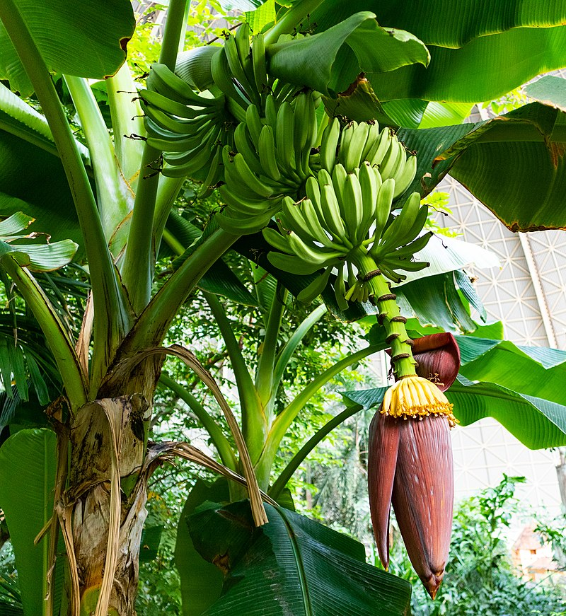
এখন একটি ছবি দেখি

Slide 4
পাঠ শিরোনাম
কলা চাষ

Slide 5
বিভাজিত শিখনফল
এই পাঠশেষে শিক্ষার্থীরা.........
১।কলার বিভিন্ন জাত সম্পর্কে জানতে পারবে।
২।কলার গুরত্ব বর্ননা করতে পারবে।
৩।কলার আক্রান্ত রোগগুলো বর্ননা করতে পারবে।

Slide 6
বিভিন্ন জাতের কলা

Slide 7
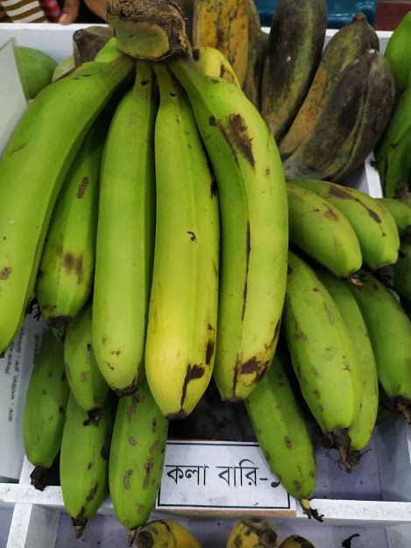

Slide 8
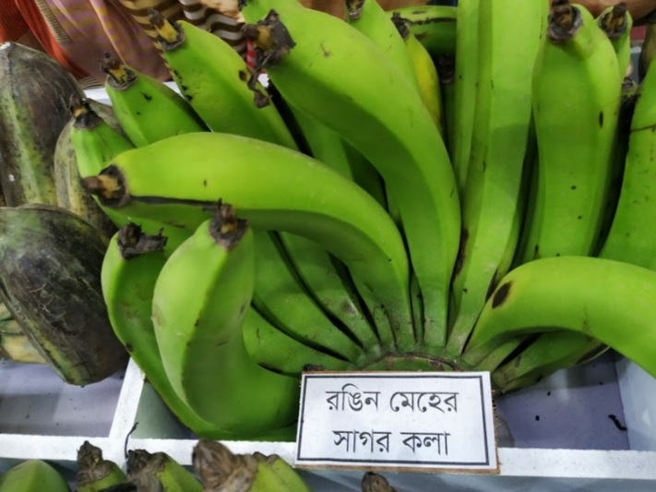

Slide 9
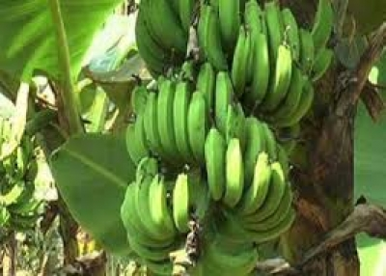
অমৃতসাগর কলা

Slide 10
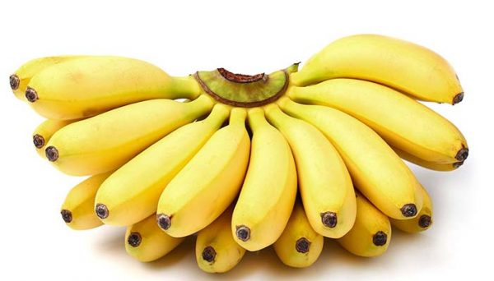
চাপা কলা

Slide 11
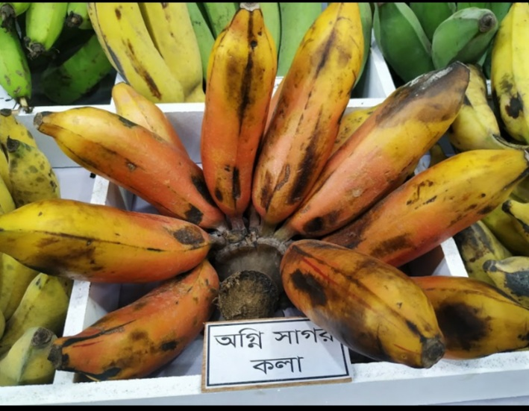

Slide 12
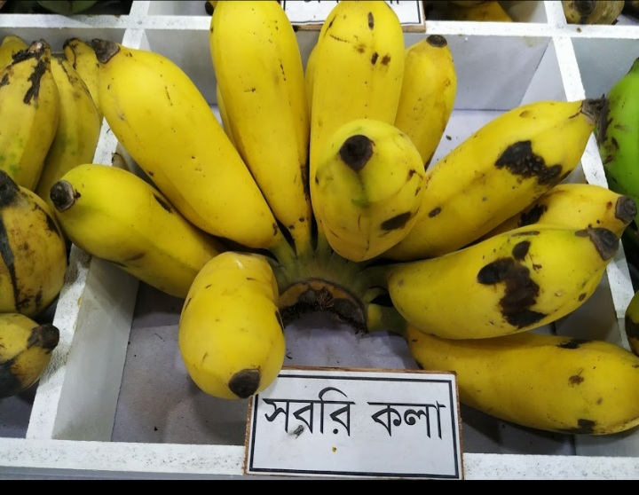

Slide 13
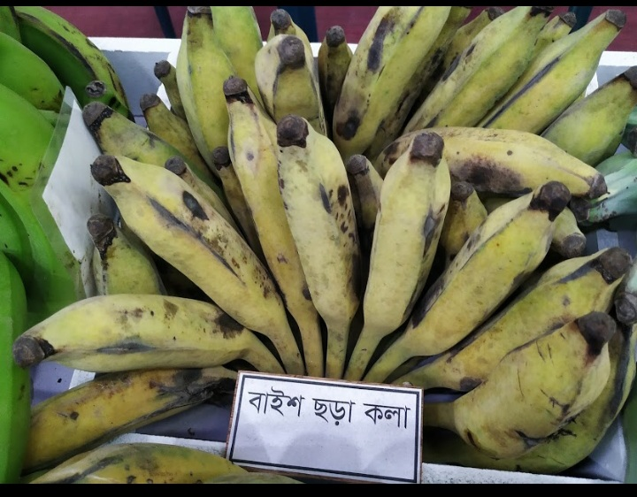

Slide 14
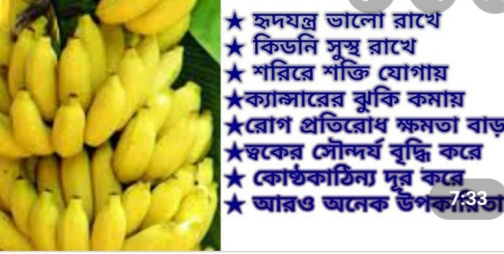
কলার গুরত্ব

Slide 15
দলীয় কাজ
৫ জন করে দল গঠন করে কলার কয়েকটি গুরত্ব খাতায় লিখ।

Slide 16
কলাগাছে আক্রান্ত রোগ

Slide 17
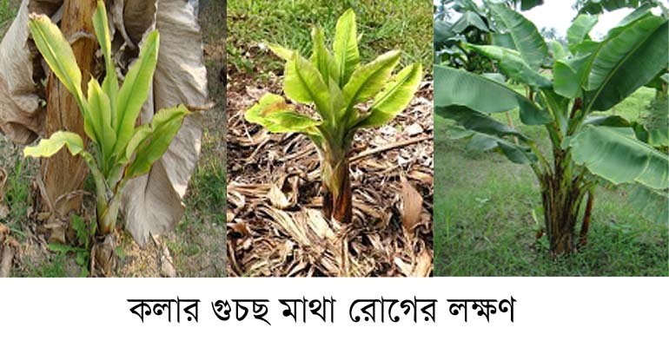

Slide 18
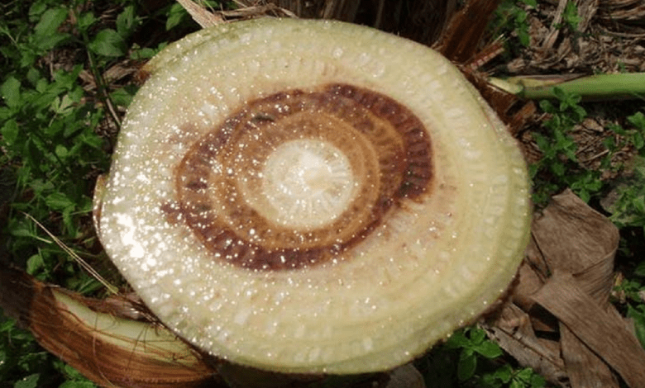
কলার পানামা রোগ

Slide 19
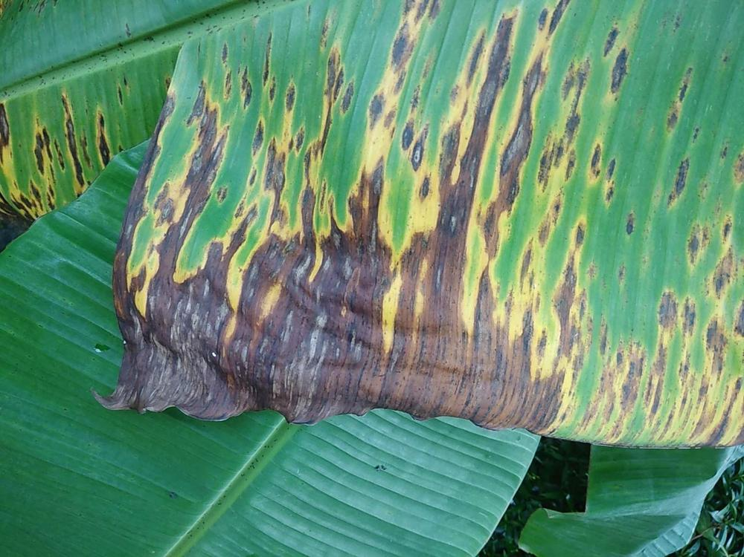
সিগাটোগা রোগাক্রান্ত কলাপাতা

Slide 20
মূল্যায়ন
১।বাংলাদেশে কত হেক্টর জমিতে কলার চাষ হয়?
২।তেউড় কী?
৩।কলায় প্রধানত কয়টি রোগ দেখা যায়?

Slide 21
বাড়ির কাজ
তোমার বাড়ির আশেপাশে অবস্থিত কলাগাছে বিদ্যমান রোগ নির্নয় করে খাতায় লিখবে।

Slide 22
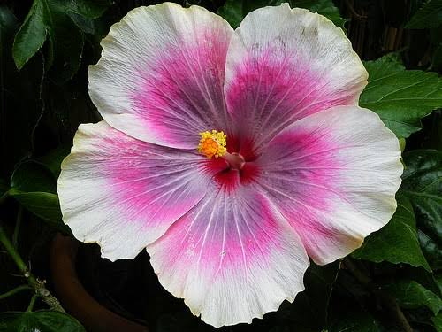
ধ
ন্য
বা
দ

